Slide 1
Особенности работы педагога-психолога с детьми с нарушениями развития в ДОУ
Педагог-психолог
Пак Александра Руслановна

Slide 2
Направления работы педагога-психолога:
Сбор информации о ребенке
Диагностическая работа
Коррекционно-развивающая работа
Консультативная работа

Slide 3
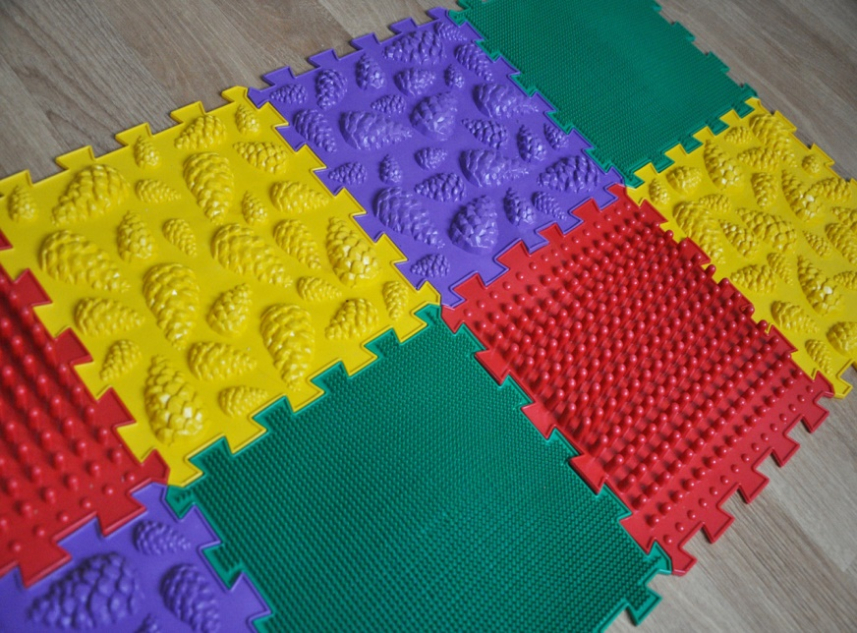
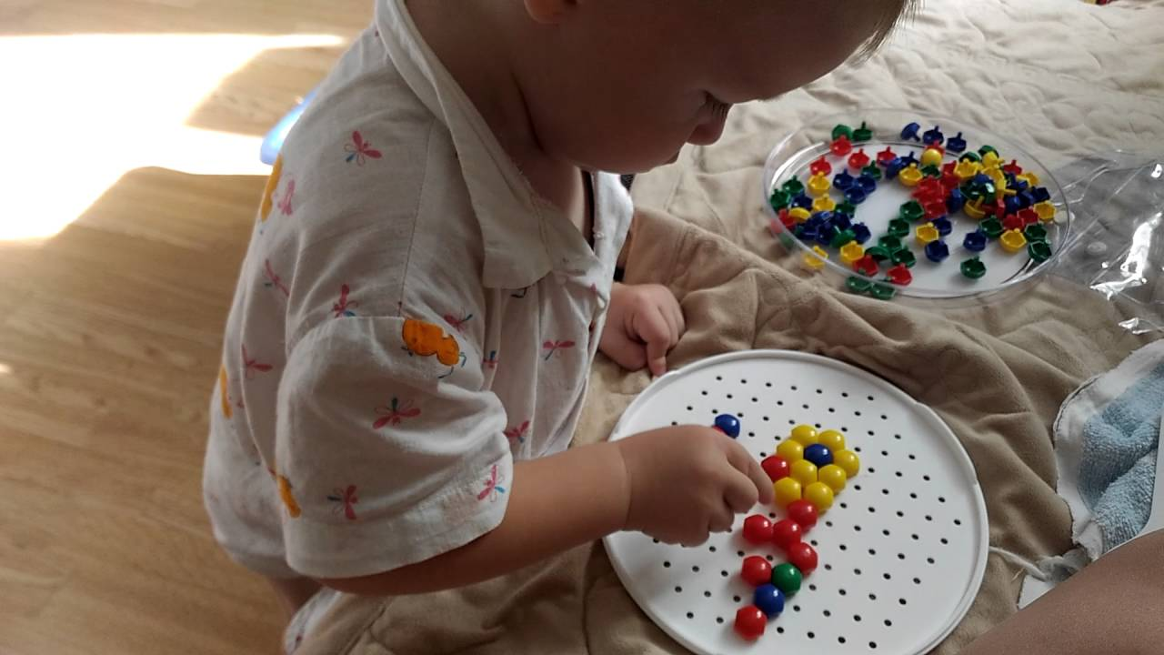
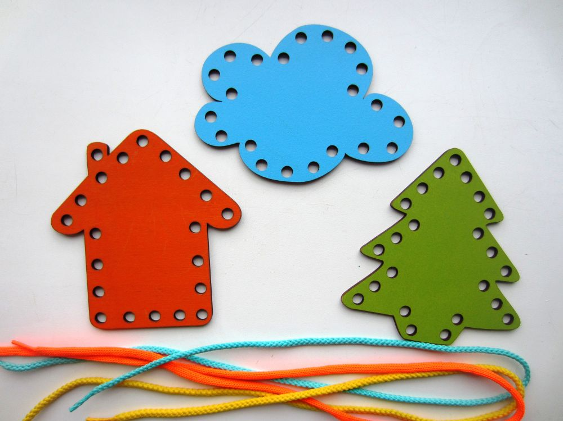
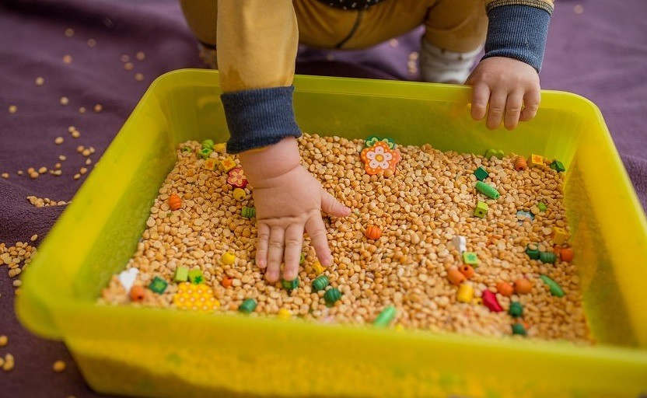
Направления коррекционно - развивающей работы:
Развитие крупной и мелкой моторики

Slide 4
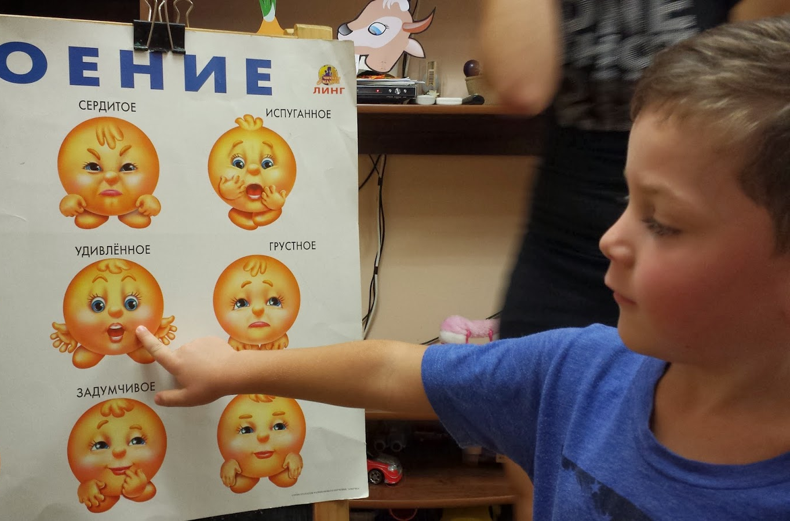
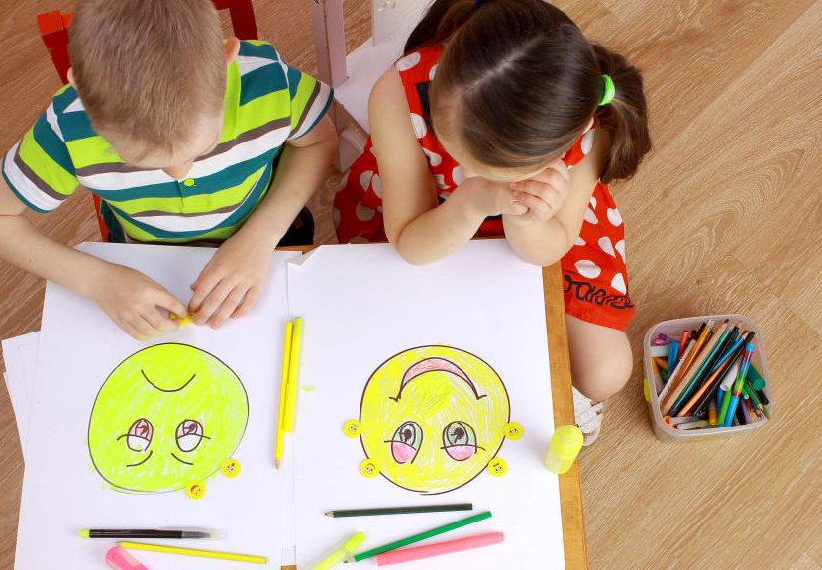
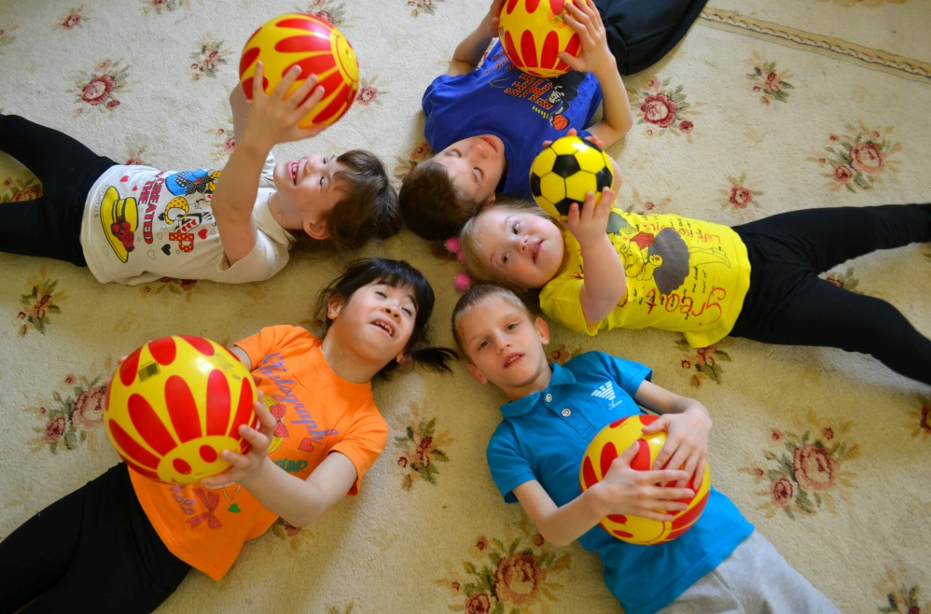
Социально-коммуникативное развитие

Slide 5
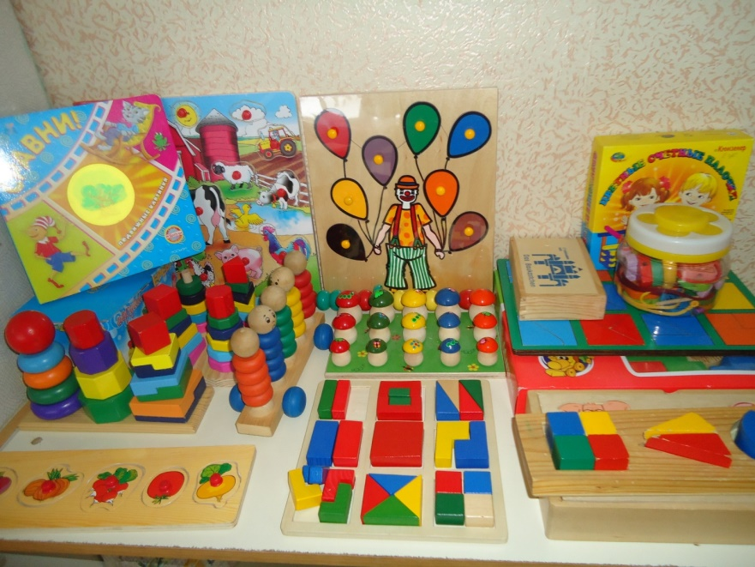
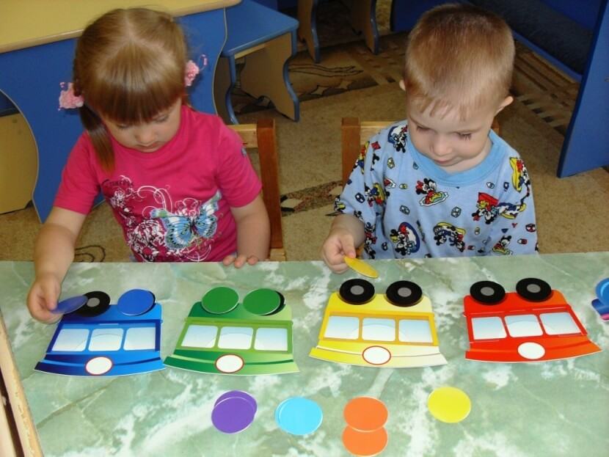
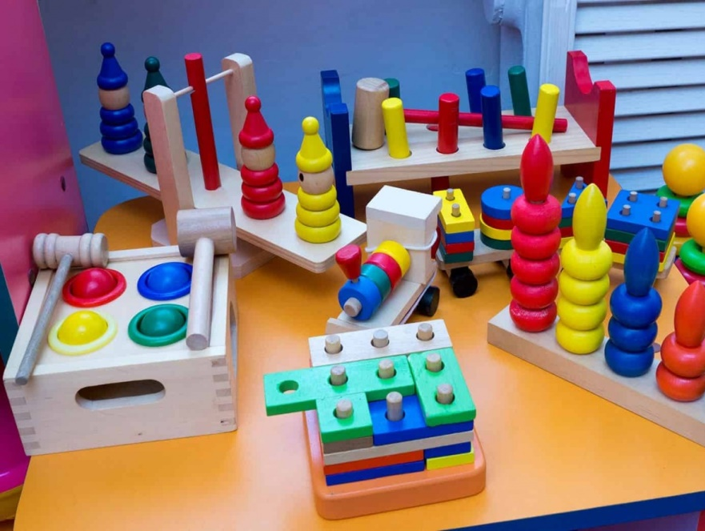
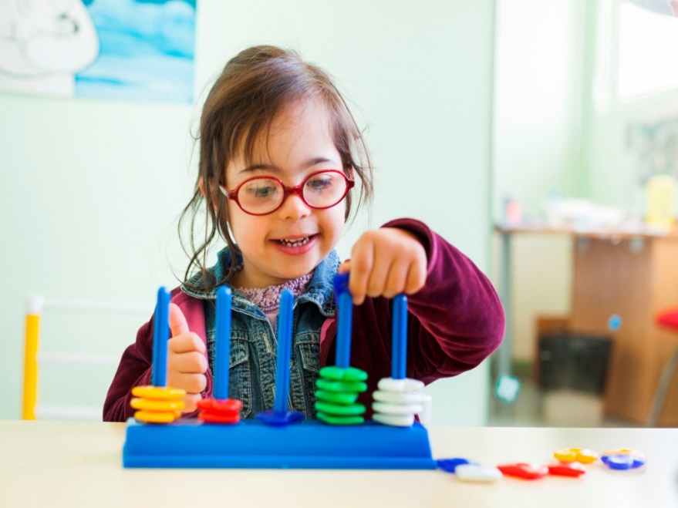
Познавательное развитие

Slide 6
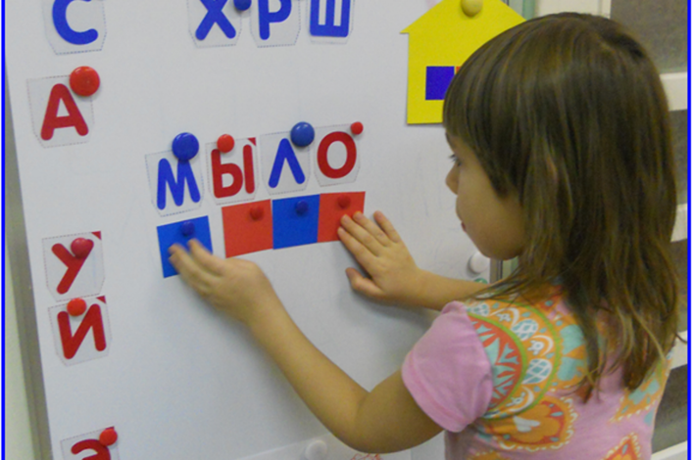
Речевое развитие

Slide 7
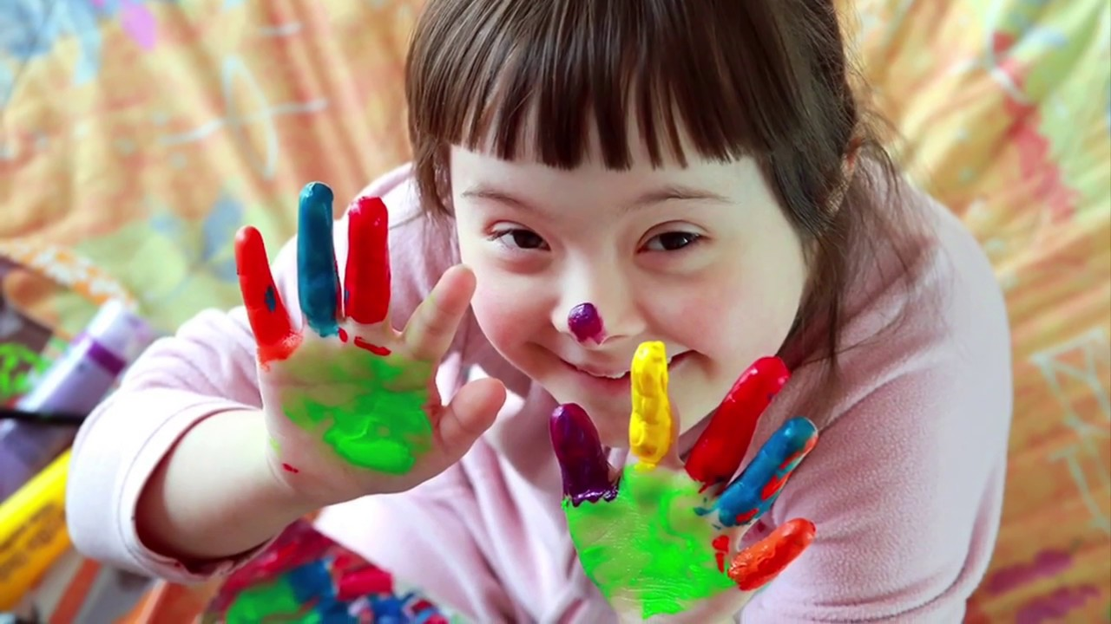
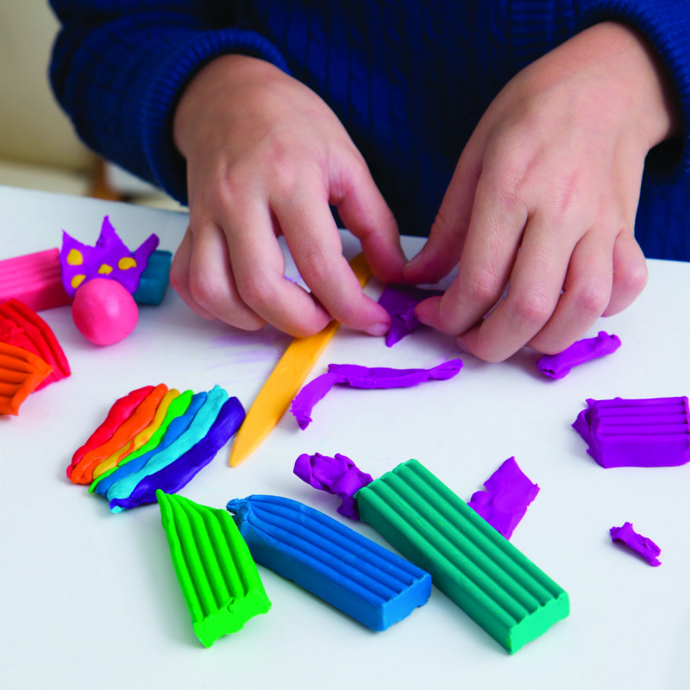
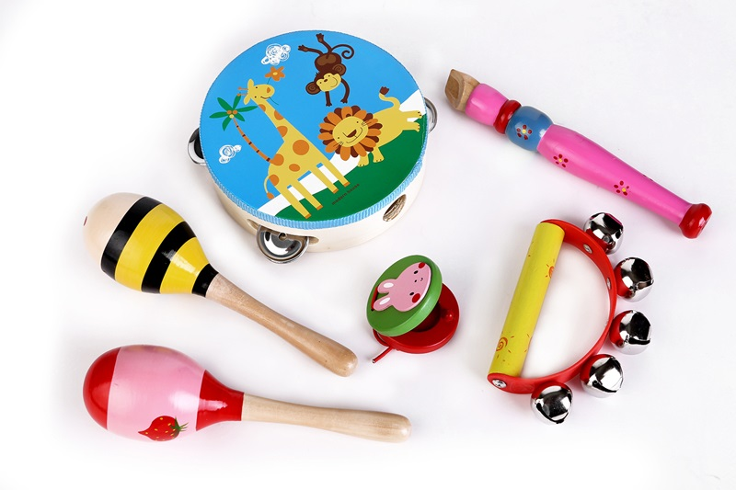
Художественно – эстетическое развитие

Slide 8
Консультативно-просветительская работа с педагогами и родителями
Основные формы работы с родителями:
коллективные (родительские собрания);
индивидуальные (анкетирование, опросы, беседы, консультации специалистов);
Наглядно-информационные (стенды, специальная литература, выставки работ и т.д.)

Slide 9
Структура коррекционно-развивающего занятия
Вводная часть. Ритуал приветствия, игры на установление контакта.
Основная часть. Упражнения, направленные на развитие познавательной, эмоционально-волевой, коммуникативной сфер.
Заключительная часть. Релаксация с использованием расслабляющей музыки. Ритуал прощания.

Slide 10
Планируемые результаты
Ребенок овладевает основными доступными культурными способами деятельности (самообслуживание, продуктивная деятельность);
проявляет инициативу и самостоятельность в разных видах деятельности - игре, общении, познавательно-исследовательской деятельности (с помощью взрослого), конструировании (с помощью взрослого) и др.;
способен выбирать себе род занятий в знакомых ситуациях, участников по совместной деятельности среди знакомых детей и взрослых.

Slide 11
Спасибо за внимание!

